Slide 1
《识字6 画》
语文精品课件 一年级上册
授课老师：某某 | 授课时间：20XX.XX
某某小学

Slide 2
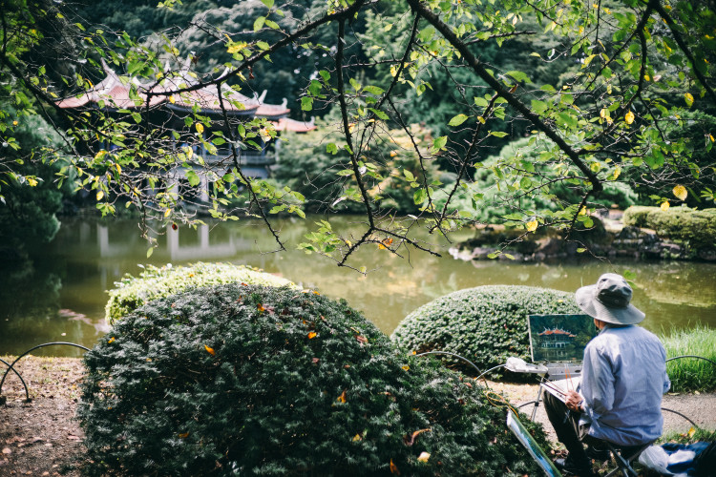
背景介绍
画
yuǎn kàn shān yǒu sè
远 看 山 有 色，
jìn tīng shuǐ wú shēng
近 听 水 无 声。
chūn qù huā hái zài
春 去 花 还 在，
rén lái niǎo bù jīng
人 来 鸟 不 惊。

Slide 3
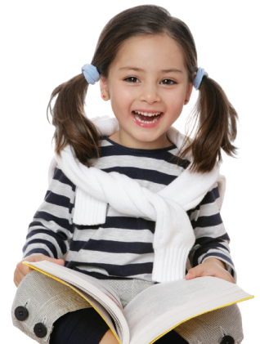
我会读
yuǎn
yǒu
sè
jìn
tīng
wú
远 有 色 近 听 无
shēng
hái
shuǐ
lái
qù
bù
声 还 水 来 去 不

Slide 4
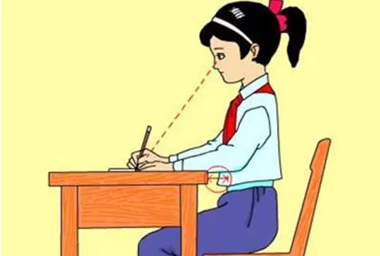
正确书写姿势

Slide 5
会写的字
水去来不

Slide 6
会写的字
水

Slide 7
会写的字
去

Slide 8
会写的字
来
不

Slide 9
朗读
画
远看 ∕ 山 ∕ 有色，
近听 ∕ 水 ∕ 无声。
春去 ∕ 花 ∕ 还在，
人来 ∕ 鸟 ∕ 不惊。

Slide 10
感谢各位的聆听
语文精品课件 一年级上册
授课老师：某某 | 授课时间：20XX.XX
某某小学

